Slide 1

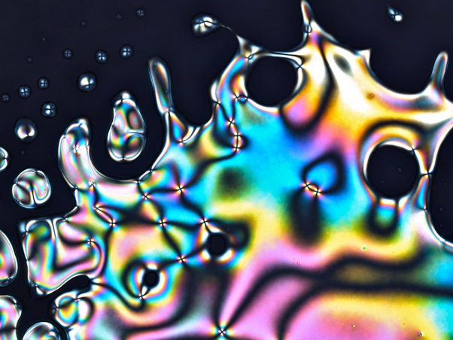
«Συσχετίσεις μεταξύ χαρακτηριστικών μεγεθών αλλαγών φάσης σε υβριδικά συστήματα υγρών κρυστάλλων – νανοσωματιδίων»
Χριστίνα Κύρου

Slide 2

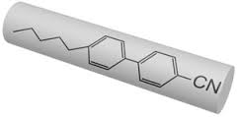
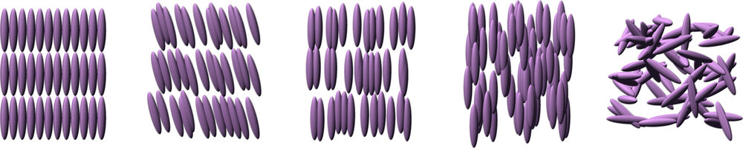
Υγροκρυσταλλικές (ΥΚ) φάσεις
~0.5 nm
~2-3 nm
Κρύσταλλικο
Στερεό
Σμηγματικός-C ΥΚ
Σμηγματικός-A ΥΚ
Νηματικός
ΥΚ
Ισότροπο
Υγρό
ΘΕΡΜΟΚΡΑΣΙΑ

Slide 3
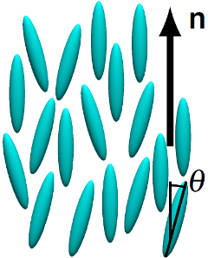
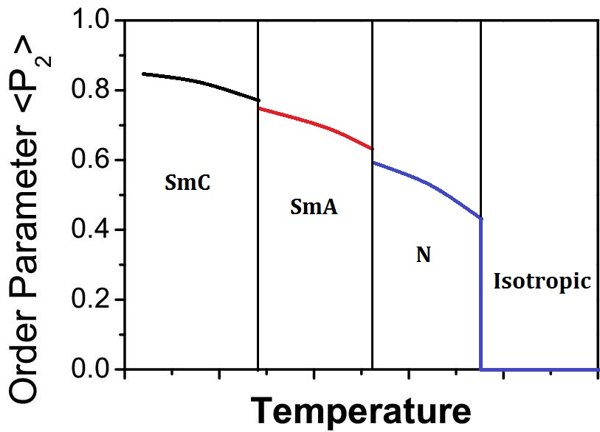
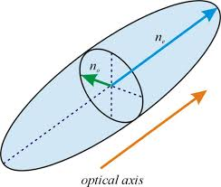
Τάξη προσανατολισμού

Slide 4
Α.Φ. 1^{ης} τάξης:
Λανθάνουσα Θερμότητα
Θερμοκρασία μετάπτωσης Τ_{ΙΝ}
Συνύπαρξη 2 φάσεων
Υστέρηση
Τ_{hys} = T_{IN}^{Θερμ.} - T_{IN}^{Ψύξη}

Slide 5
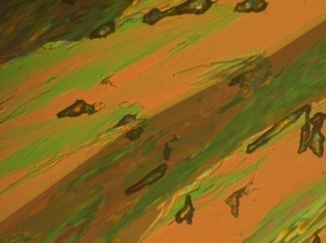
ΥΚ 5ΟΟ8: 4-n-pentyloxyphenyl-4’-n-octyloxybenzoate
CRYSTAL SMECTIC-C SMECTIC-A NEMATIC ISOTROPIC
Τ_{CCr} = 37^{ο}C
Τ_{AC} = 62^{ο}C
Τ_{NA} = 64.3^{ο}C
Τ_{ΙΝ} = 85.9^{ο}C

Slide 6
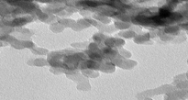
5ΟΟ8 + Νανοπλακίδια πυριτίας PFS
~ 25 nm
+
~ 2-3 nm
3 πρωτόκολλα σύνθεσης υβριδικών συστημάτων 5οο8 + PFS
Πρωτόκολλο | PFS | 5OO8 | Διαλύτης | Ανάδευση | Εξάτμιση Διαλύτη | Ποιότητα Διασποράς
P1 | Στερεό | Στερεό | Τολουόλιο | 8 ώρες | >30 ώρες | Κακή
P2 | Διάλυμα | Διάλυμα | Τολουόλιο | 12 ώρες | >30 ώρες | Ικανοποιητική
P3 | Διάλυμα | Διάλυμα | Τολουόλιο | 40 ώρες | >40 ώρες | Ικανοποιητική
5.

Slide 7
Πειραματικές Τεχνικές: Πολωτική Οπτική Μικροσκοπία (POM)
Διαφορική Θερμιδομετρία Σάρωσης (DSC)
+
CRYSTAL SMECTIC-C SMECTIC-A NEMATIC ISOTROPIC
Τ_{CCr}
Τ_{ΑC}
Τ_{ΝΑ}
Τ_{ΙΝ}

Slide 8
Μη-μονότονη μείωση Τ_{ΙΝ} συναρτήσει
κλάσματος μάζας PFS (P2)
DSC
POM

Slide 9
Μη-μονότονη μείωση Τ_{ΙΝ} συναρτήσει
κλάσματος μάζας PFS (P3/POM)

Slide 10
Μη-μονότονη αύξηση εύρους συνύπαρξης
συναρτήσει κλάσματος μάζας PFS (P2/POM)

Slide 11
Μη-μονότονη αύξηση εύρους συνύπαρξης
συναρτήσει κλάσματος μάζας PFS (P3/POM)

Slide 12
Συσχέτιση ΔW_{Hys} με Τ_{ΙΝ} ! (P3/POM)

Slide 13
Γιατί η μη-μονότονη συμπεριφορά?
Αναφέρεται στη βιβλιογραφία?
8CB + CNTs
Sigdel et al., G.S. Eur. Phys. J. E (2011)

Slide 14
Aποκάλυψη συσχέτισης ΔΤ_{(Ι+Ν)} & ΔΤ_{ΙΝ} που δεν είχε παρατηρηθεί σε βιβλιογραφικά δεδομένα!
8CB + CNTs
Sigdel et al., G.S. Eur. Phys. J. E (2011)

Slide 15
Μη-μονοτονίες χαρακτηριστικών μεγεθών Α.Φ.:
«Δακτυλικά αποτυπώματα» διασποράς νανοσωματιδίων
5ΟΟ8 + 1% PFS
P₁
P₂
P₃
ΔΤ_{ΙΝ} = -0.22 κ
ΔΤ_{ΙΝ} = -1.96 κ
ΔΤ_{ΙΝ} = -1.19κ
Τ_{ΙΝ} : Καλύτερη διασπορά PFS στον 5ΟΟ8

Slide 16
Επίδραση PFS στο εύρος των ΥΚ φάσεων του 5ΟΟ8

Slide 17
Η αύξηση του ΔW_{Α} συσχετίζεται απόλυτα με τη μείωση του Τ_{ΙΝ}! (P2/DSC)

Slide 18
Η συσχέτιση των ΔW_{Α} και T_{IN} επιβεβαιώνεται και από το πρωτόκολλο (P3/POM)!

Slide 19
Η μείωση της ΠΤ <P₂> συσχετίζεται απόλυτα με τη μείωση του Τ_{ΙΝ}! (P3)

Slide 20
Η μη-μονότονη μείωση της ΠΤ <P₂> είναι εντονότερη κοντά στη μετάπτωση Ι-Ν!

Slide 21
Υπολογισμός συσχετίσεων χαρακτηριστικών μεγεθών Α.Φ. μέσω εμπειρικών σχέσεων

Slide 22
Σύνοψη & ερμηνεία αποτελεσμάτων
5ΟΟ8 +PFS: Φαινόμενα αραίωσης-τυχαίος προσανατολισμός ΥΚ στην επιφάνεια των PFS πτώση Τ_{ΙΝ} και ΠΤ <P2>
Συσσωματώματα PFS «φρενάρουν» τη μονότονη πτώση του Τ_{ΙΝ}
Διαχωρισμός φάσης τείνει να επαναφέρει τοΤ_{ΙΝ} του 5ΟΟ8
22.

Slide 23
Σύνοψη & ερμηνεία αποτελεσμάτων
Αύξηση ΔΤ_{(Ι+Ν)} και ΔΤ_{Hys} δημιουργία διεπιφανειών ΥΚ-PFS επιπλέον ενεργειακό κόστος κατά τη μετάπτωση Ι-Ν
Πάχος PFS ~ εύρος SmA επιπέδων (~2-3 nm) καλή διασπορά των PFS στον 5ΟΟ8 οδηγεί σε τακτοποίηση των PFS μεταξύ των Sm στοιβάδων και σε σημαντική ενίσχυση του εύρους SmA
P2
P3
Το ιδανικό πρωτόκολλο σύνθεσης επιλέγεται ανάλογα με τη συγκέντρωση των νανοσωματιδίων

Slide 24
Σύνοψη & ερμηνεία αποτελεσμάτων
Νανοσύνθετοι ΥΚ: Οι μεταβολές ως προς τον καθαρό ΥΚ χαρακτηριστικών μεγεθών αλλαγών φάσης λειτουργούν ως «δακτυλικό αποτύπωμα» της ποιότητας διασποράς των νανοσωματιδίων
Οι μεταβολές των T_{IN}, Τ_{(Ι+Ν),} Τ_{Ηys}, W_{A} και της ΠΤ <P₂> συναρτήσει του κλάσματος μάζας των νανοσωματιδίων παρουσιάζουν μεταξύ τους ποσοτικές συσχετίσεις ανεξάρτητες της ποιότητας δείγματος
Οι αναδειχθείσες συσχετίσεις αποτελούν «καθολικό φαινόμενο» για όλα τα νανοσύνθετα ΥΚ συστήματα

Slide 25


Σας Ευχαριστώ πολύ για την προσοχή σας!!!
Τριμελής Συμβουλευτική Επιτροπή:
Ιωάννης Λελίδης (κύριος επιβλέπων)
Γιάννης Ράπτης
Γεώργιος Νούνεσης
Συνεργάτες:
Δημήτριος Τσιούρβας
Samo Kralj

Slide 26
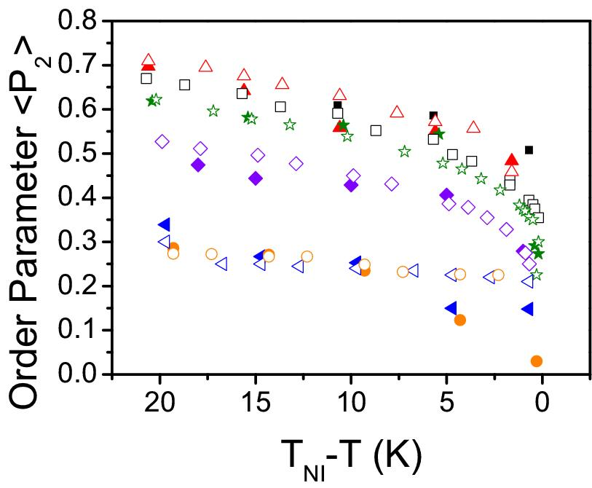
5OO8 + κβαντικές τελείες CdSe/ZnS:
ΤΟPO: προάγουν ομοιοροπική πρόσδεση των ΥΚ μορίων στην επιφάνεια των νανοσωματιδίων
Kyrou et al. Phys. Rev. E 97 (2018)

Slide 27
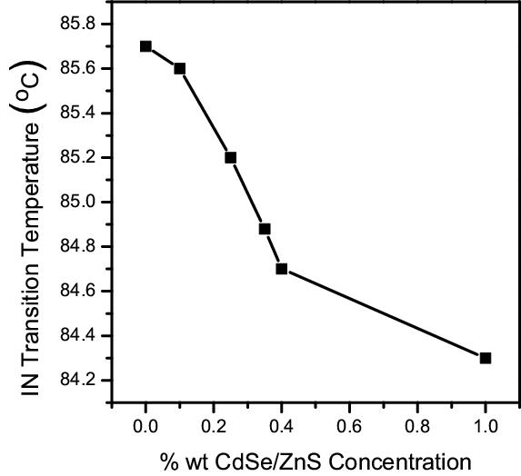
5OO8 + κβαντικές τελείες CdSe/ZnS:
Μονότονη μείωση Τ_{Ι Ν} με τη συγκέντρωση των νανοσωματιδίων
Kyrou et al. Phys. Rev. E 97 (2018)

Slide 28
Nηματική Φάση: T_{ΙΝ} – Τ = 1Κ (P₃)
ΔΤ_{ΙΝ} = 0 κ
ΔΤ_{ΙΝ} = -1.15 κ
ΔΤ_{ΙΝ} = -2.2κ
ΔΤ_{ΙΝ} =-2.3 κ
ΔΤ_{ΙΝ} = -1.19 κ
ΔΤ_{ΙΝ} = -1.1 κ
Πάνω αριστερά προς κάτω δεξιά: 0%, 0.1%, 0.25%, 0.5%, 1% & 2.5% PFS

Slide 29
Παράμετρος τάξης
0% PFS
0.1% PFS
1% PFS
2.3% PFS
5% PFS
6.6% PFS

